Slide 1
Matting Photo
【A02】基于非特定类别的图像前景主体分割算法【万兴科技】
团队：Have Hands
队员：卢林军 崔子航 蔡响 李校青
指导老师：雷晓春老师 陈俊彦老师
Notes:
各位评委老师大家好，我们是A02的Have Hands团队，我们的作品是Mating Photo，
本作品提出了U2GENET前景分割模型，
该模型结合了，显著性，门控注意力机制，iOULoss和边缘loss
较好地实现了图像前景分割，接下来由我来讲解本作品。

Slide 2
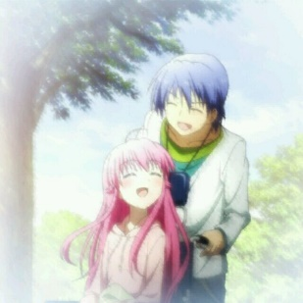
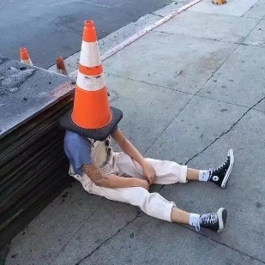
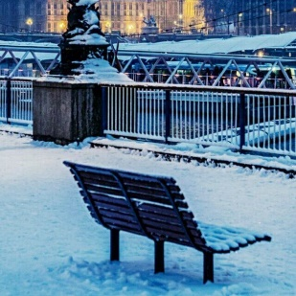

成员分工
卢林军
算法总体结构
数据集筛选
算法推理
崔子航
数据集筛选
算法模型设计
与训练
蔡响
数据集筛选
算法模型设计
与训练
李校青
数据集筛选
UI界面实现
Notes:
这是我们的团队成员和成员分工。

Slide 3
目录
CONTENTS
1
3
项目执行
算法优点与展望
技术路线及实现方案
2
4
达成指标与结果展示
Notes:
接下来我们从这四个方面介绍我们的作品

Slide 4
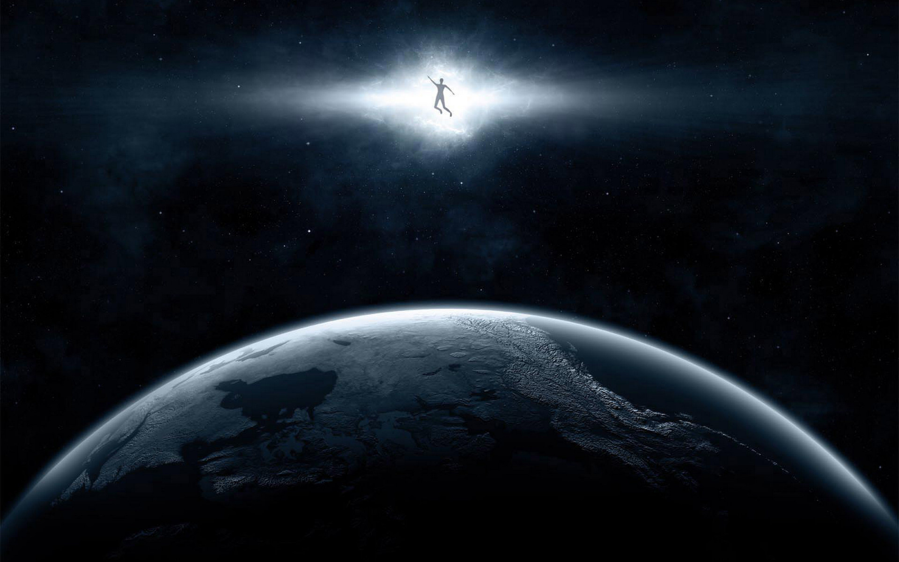
PART 01
项目执行
Project implementation
Notes:
我们的U2GENET

Slide 5
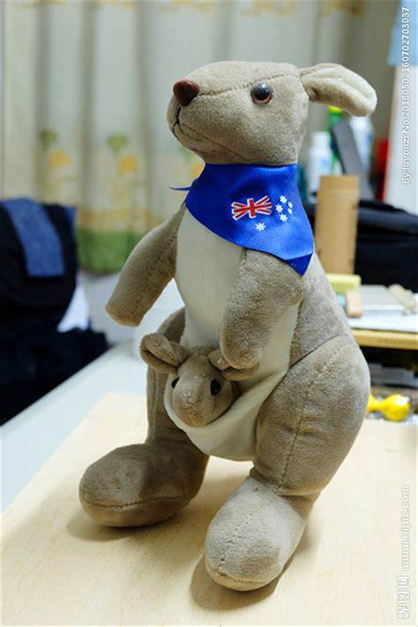
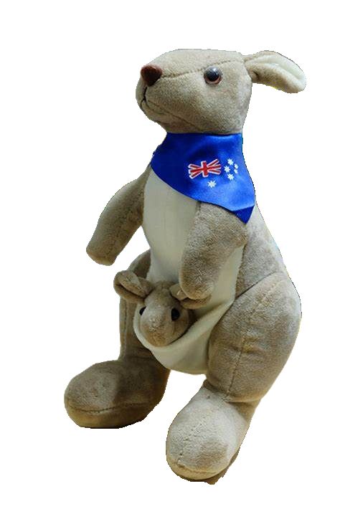
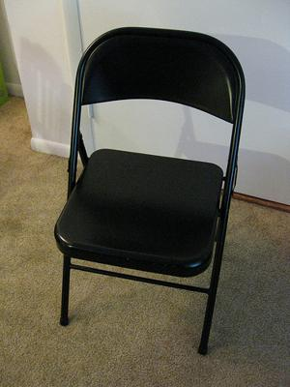
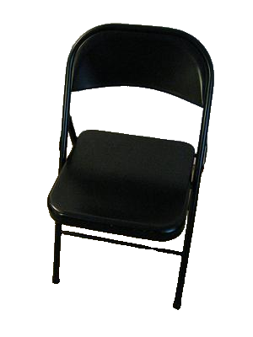
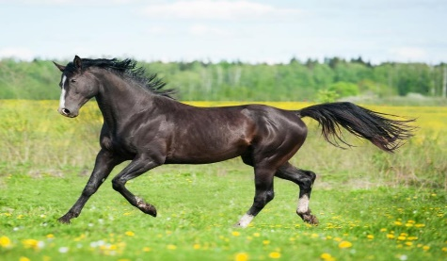
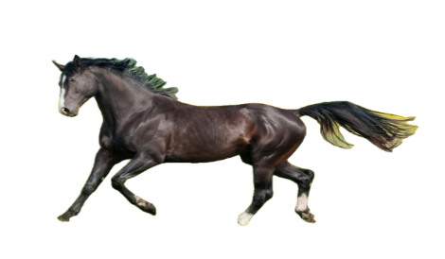
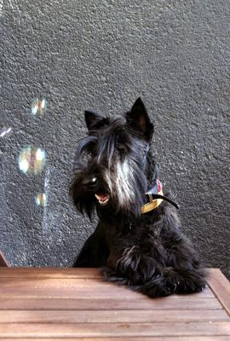
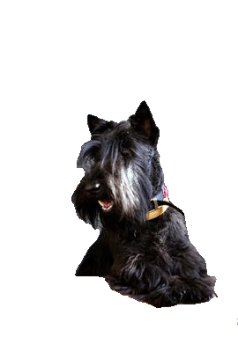
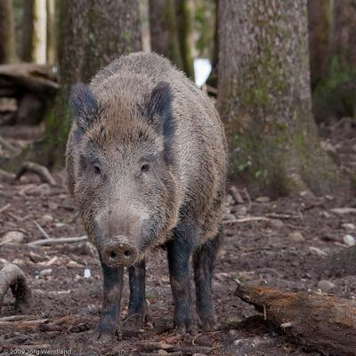
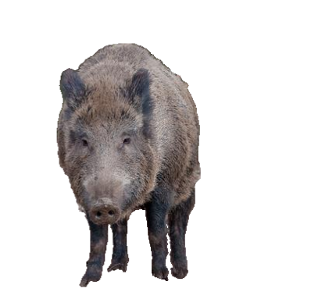
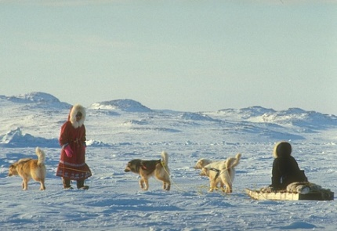
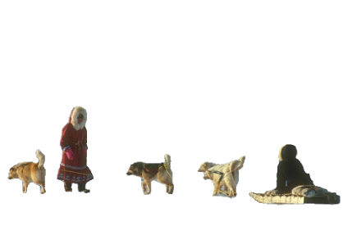
目标达成
Achieve the goal
单对象主体
主体部分镂空
发丝与类发丝
多对象主体
主体部分被遮挡
主体颜色接近背景
Notes:
我们的U2GENET对大部分主体都有较好的分割结果，不论是
单对象主体，
多对象主体，
发丝与类发丝，
主题部分镂空，
主题部分被遮挡，
主体颜色接近背景色，

Slide 6
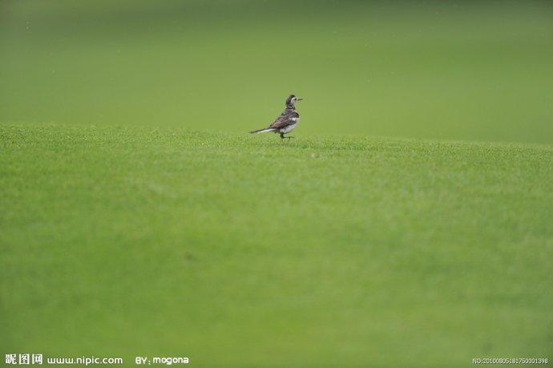
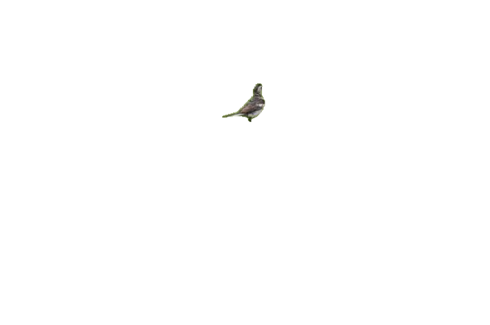
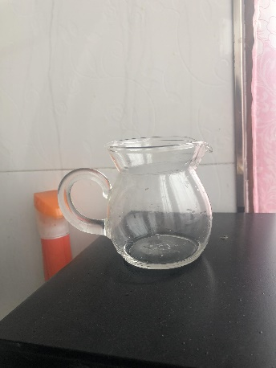
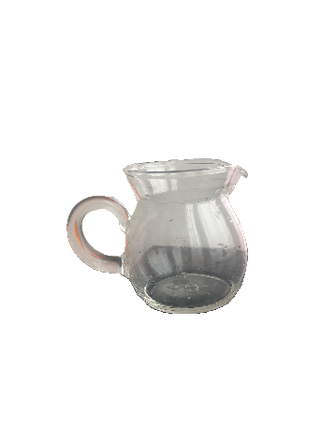
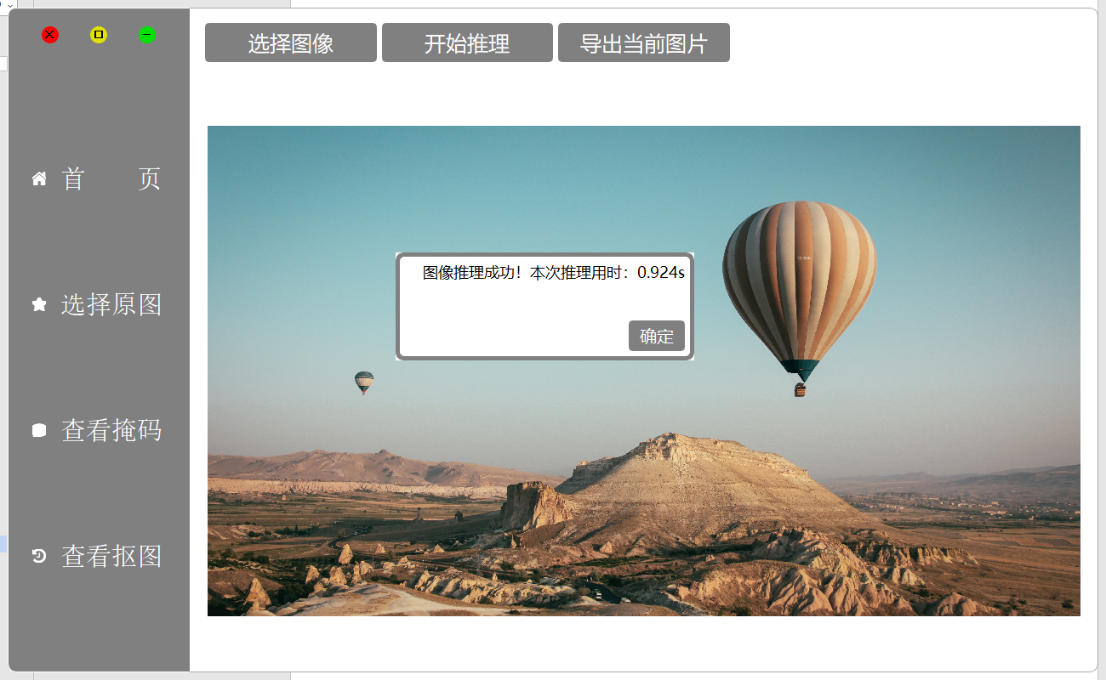
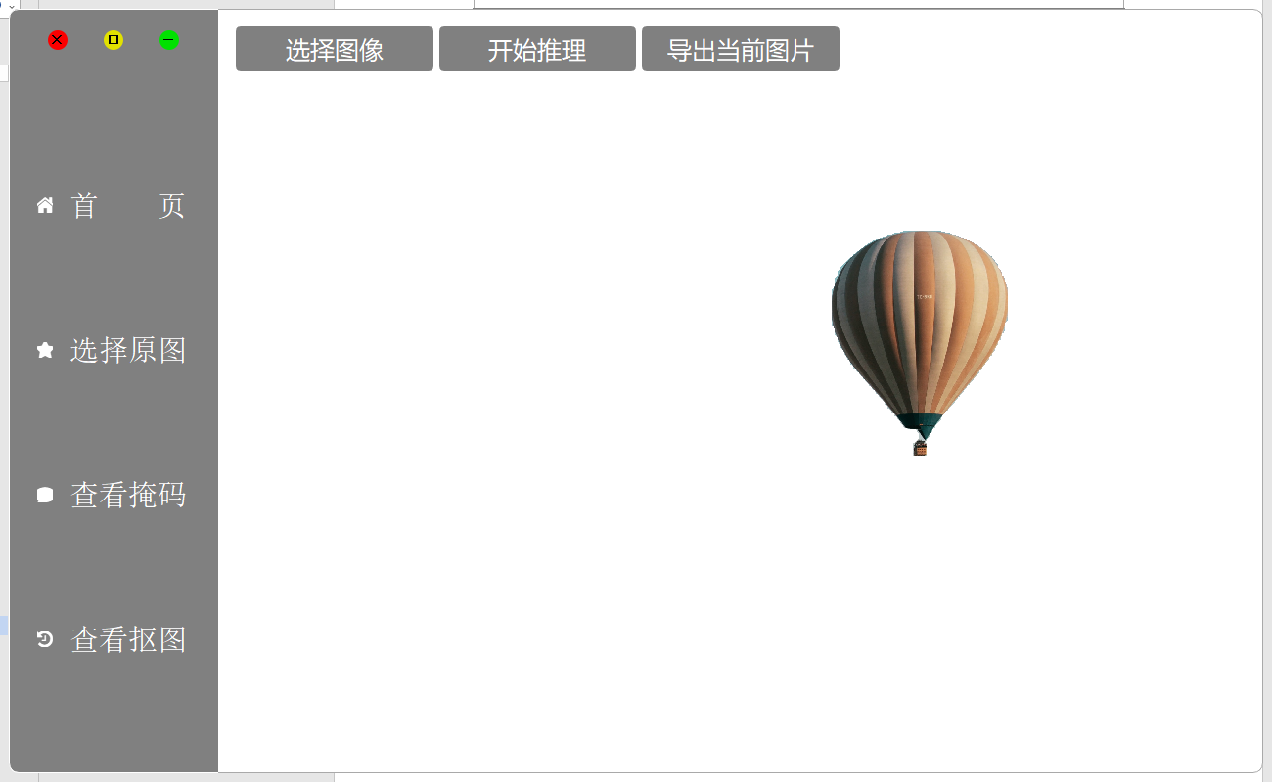
小物体主体
半透明主体
4K图像推理时间
Notes:
小物体主题，
还是半透明主体
我们的分割算法都有较好的分割结果。
此外，我们的算法对于4K以上的图像也有较快的处理时间。

Slide 7








软件执行过程
Software execution process
模型载入
待分割的图像
软件前端交互
图像前处理
模型推理
图像后处理
前景图像掩码
前景分离
Notes:
这是我们整个软件的执行过程。接下来是技术路线和实现方案

Slide 8
PART 02
技术路线及实现方案
Technical route and implementation plan

Slide 9
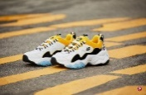

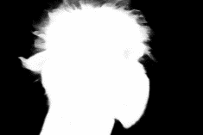
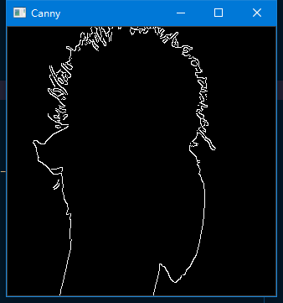
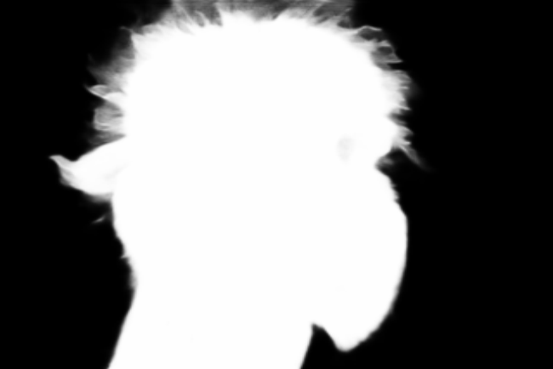

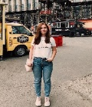
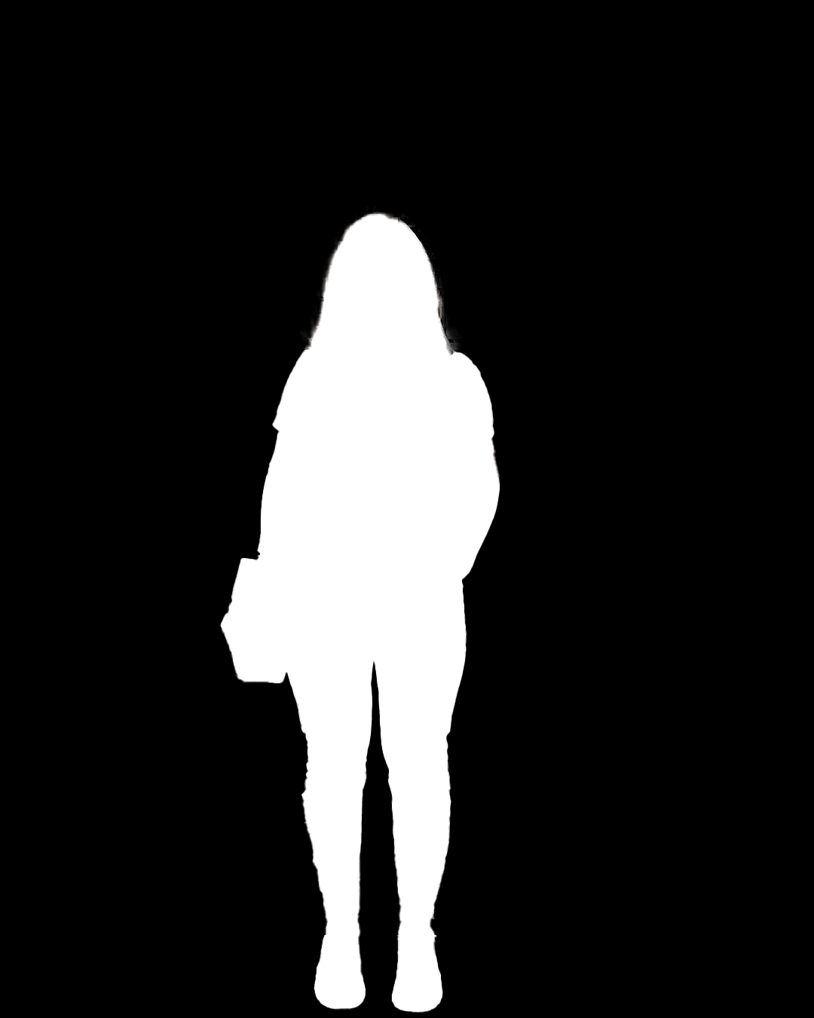
BCELoss
L_{global}
全局Loss
边缘处理
NxWxC_{in}
NxWxC_{out}
BCELoss
L_{edge}
L_{global}
L_{IoU}
Loss
Backword
边缘处理
边缘Loss
L_{IoU}
…
…
IoU
IoU Loss
L
GCT+Conv+BN+ReLU
Downsample+
GCT+Conv+BN+
ReLU
Upsample+GCT+
Conv+BN+ReLU
Addition
X : C×H×W
_{|xc||2}
_{Sc}
×
+1
×
_{Xc: C×H×W}
_{全局上下文嵌入}
_{Global Context Embedding}
_{s1}
_{门适应}
_{Gating Adaptation}
÷
…
_{S}
_{sc}
_{通道规范化}
_{Channel Normalization}
U²GE-Net
GCT(门控通道注意力）
GRSU-L结构
U²⁻net:Xuebin Qin, Zichen Zhang, Chenyang Huang, Masood Dehghan, Osmar R. Zaiane and Martin Jagersand University of Alberta, Canada .In Going Deeper with Nested U-Structure for Salient Object Detection.Pattern Recognition 2020
Notes:
在本作品中提出U2GE-NET模型，他沿用了U2net的设计模式，是一个两层嵌套的U型结构，共11个GRSU-L模块。我们的GRSU-L模块的具体内容如右边的结构所示，前6个作为编码器(Encoder)提取图像的特征信息，后5个作为解码器(Decoder)融合编码器提取的信息，并生成对应尺度的掩码（mask），最终将6个掩码(mask)拼接，采用1x1卷积输出最终的掩码(mask)

Slide 10

创新点一：设计GRSU-L基本计算模块
Gate Residual U-blocks
NxWxC_{in}
NxWxC_{out}
Addition
C_{in} ,3x3,C_{out}
2xM,3x3,C_{out}
C_{out} ,3x3,M
2xM ,3x3,M
M ,3x3,M
2xM ,3x3,M
M ,3x3,M
2xM ,3x3,M
M ,3x3,M
2xM ,3x3,M
L = 7
M ,3x3,M
2xM ,3x3,M
M ,3x3,M
M ,3x3,d=2,M
GCT+Conv+BN+ReLU
Downsample+GCT+Conv+BN+ReLU
Upsample+GCT+Conv+BN+ReLU
Notes:
我们的GRSU-L模块与残差网络的残差块类似，不过在残差块的基础上我们嵌入了特征融合，该模块使得在卷积过程中能够提取更多的上下文信息。除此之外，我们还在GRSUL中引入了注意力机制

Slide 11
创新点二：引入门控通道注意力(GCT)
Gated Channel Transformation
l2-norm
X : C×H×W
×α
+βc
_{|xc||2}
_{Sc}
×
+1
×
_{s1}
_{Xc: C×H×W}
tanh函数
_{全局上下文嵌入}
_{Global Context Embedding}
×β
_{s2}
÷
…
_{S}
_{门控自适应}
_{Gating Adaptation}
_{sc-1}
_{sc}
_{通道规范化}
_{Channel Normalization}
GCT可以准确高效地对上下文信息建模，显著提高泛化能力，提高识别图像浅层的细节的能力。
我们把它放在每个Conv层之前以达到最优的效果。
GCT: Zongxin Yang, Linchao Zhu, Yu Wu, and Yi Yang Baidu Research ReLER, University of Technology Sydney.In Gated Channel Transformation for Visual Recognition.CVPR,2020
Notes:
采用GCT模块辅助特征提取，他主要由全局上下文嵌入，通道规范化，门控自适应三个部分构成，经过多次实验，我们把GCT模块放在每个卷积层之前以达到最优的特征提取效果，该模块的使用使得在图像提取过程中更加注意主体部分，这也是我们的U2GENET能够在多主体，透明主体，小物体主体的图像上有较好分割效果的原因。

Slide 12
创新点三：使用边缘Loss & IoU Loss
Optimization scheme
BCELoss
L_{global}
全局Loss
边缘处理
mask
BCELoss
L_{edge}
L_{global}
L_{IoU}
backword
Loss
边缘处理
边缘Loss
边缘Loss：使网络更加注重前景的整体细节，增强对边界的感知。
ground truth
L_{IoU}
IoU Loss：可以关注更多的前景信息，增强对主体的识别。
IoU Loss
IoU
Notes:
最后我们还优化了损失函数的使用，采用全局Loss，边缘Loss，IOULoss的多损失优化方式，对边缘和主体上都进行了有针对性的训练。这也是U2GENET能够在发丝，遮挡主体，颜色接近背景色，镂空主体都能有较好分割结果的原因。

Slide 13
工程化介绍
Engineering Introduction
Openvino
模型转化
C++环境下生成推理动态库
在前端界面调用推理动态库
Notes:
对于本作品，我们采用Openvino推理框架，将训练好的模型转化成c++可用的ie模型，使用C++编写推理代码，生成动态链接库，最后在pyqt编写的界面中引入动态链接库，完成图像推理。接下来，我来介绍U2GENET的优点与展望

Slide 14
PART 03
算法优点与展望
Algorithm advantages and disadvantages

Slide 15
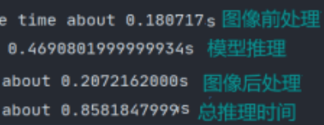
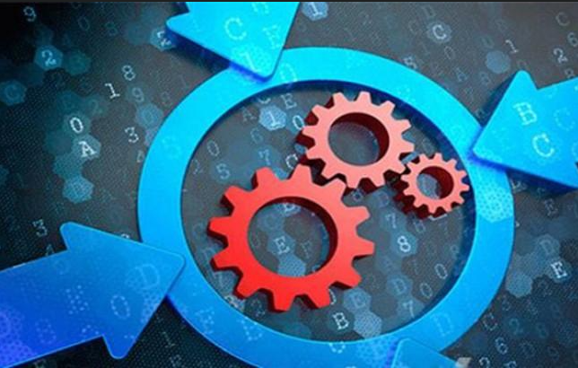
算法优点
Algorithm advantages
运行快
边缘清晰
在软件上图像前处理运行时长(基于CPU)为0.180s ；推理过程时长(基于CPU)为0.469s ；图像后处理时长(基于CPU)为0.207s。总时长约为0.858s，处理速度突出。
在模型训练过程中针对性地对ground truth与mask做边缘loss，在训练过程中使得模型输出与ground truth的边缘拟合。
移植性较强
主体突出
本次使用算法模型的模型无传统主干网络，仅 7 MB，生成c++动态链接库，可以在任意windows的pc上运行。
对前景图像的识别程度更高， 分割的图像包含更多的显著性主体。
Notes:
我们的模型属于轻量型模型，模型大小仅为7MB，单张图片的推理时间约为1s
引入了GCT门控注意力机制，分割结果能包含更多的显著主体
使用边缘loss和iouloss有针对性地对图像边缘进行优化
采用了Openvino推理框架，并实现了软件打包，可以在任意一台windows设备上运行。

Slide 16
展望
In the future
设备受限
采用的openvino框架可能暂时只支持使用Intel的设备。拟解决方案：可以使用不同的推理框架去支持其他设备。
主体背景颜色十分相近
对于主体完全融入背景，以至人眼都难以分辨的的主体，我们的算法可能无法有较优的表现。
Notes:
对于本作品中还有一些值得改进的地方，
首先是，推理框架可以进行更换，以便更好地适应不同的设备，如AMD的设备。
接着是，对于颜色完全融入背景，以至人眼都无法分辨的主体，本算法可能无法有较好的表现，希望在后面的研究中能够找到相应的解决方案。

Slide 17
PART 04
达成指标与结果展示
Achieving target sample and result display

Slide 18
指标达成情况
Target achieved
01
经过训练后的显著性检测模型仅为7.03MB
02
在CPU设备上处理一张图像平均时间为0.858s
03
主体边缘细节清晰，MIOU 为0.794
04
在网络模型融入了注意力机制
05
改进训练过程中的loss计算

Slide 19
模型指标对比
Model compare in indicators
模型 | Miou | Biou | F_{β} | Mae
U²GE-Net(our) | 0.794 | 0.665 | 0.869 | 0.03
U²-Netp | 0.737 | 0.610 | 0.818 | 0.049
Biou的提高证明了我们加入边缘loss的有效性

Slide 20
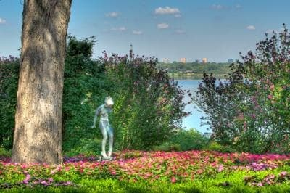
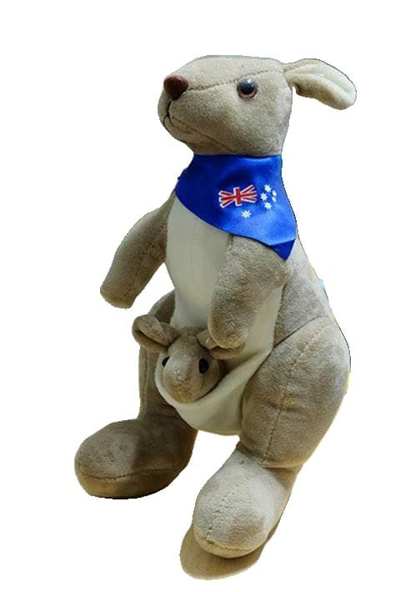
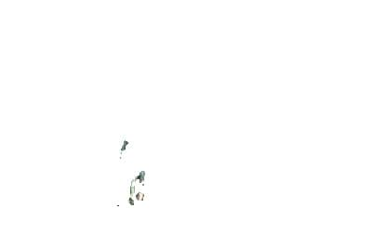
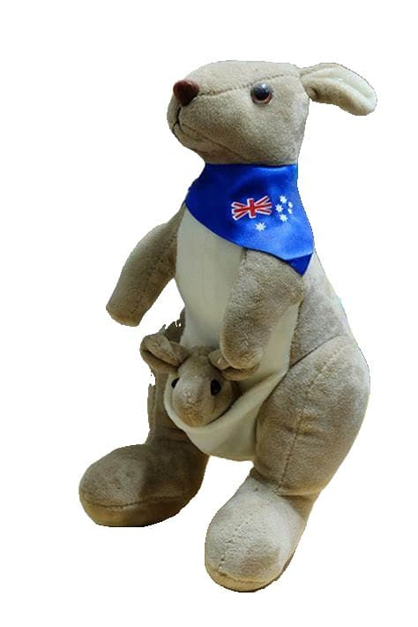
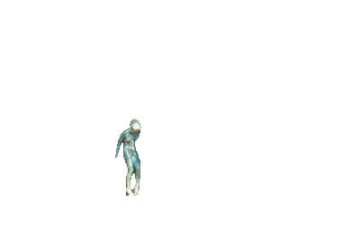
模型对比
Model compare
U2netp
U²GE-Net

Slide 21
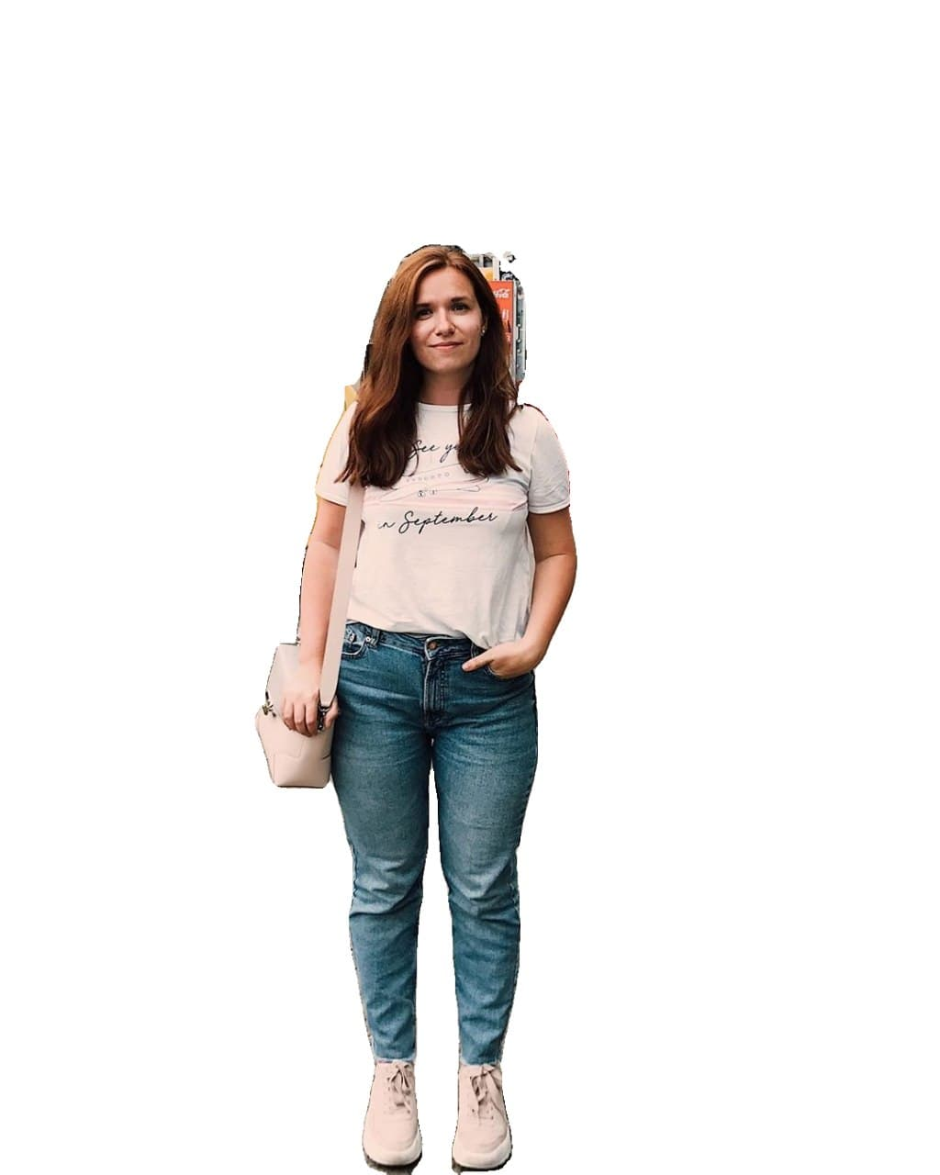

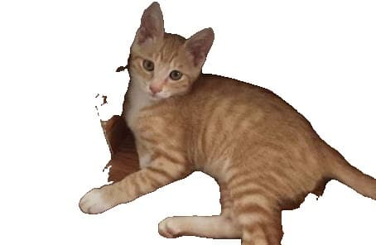
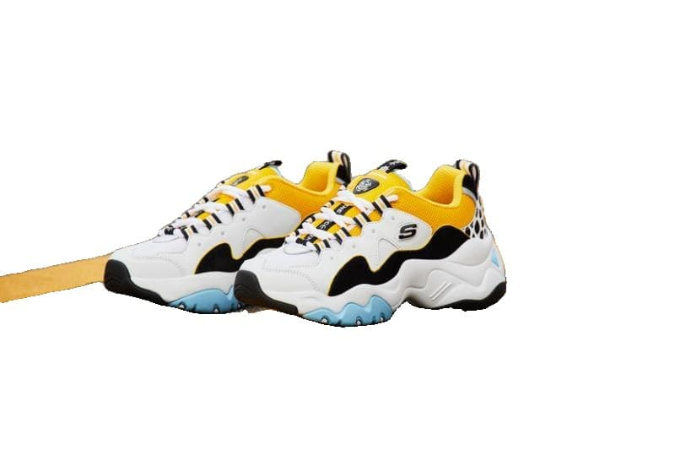
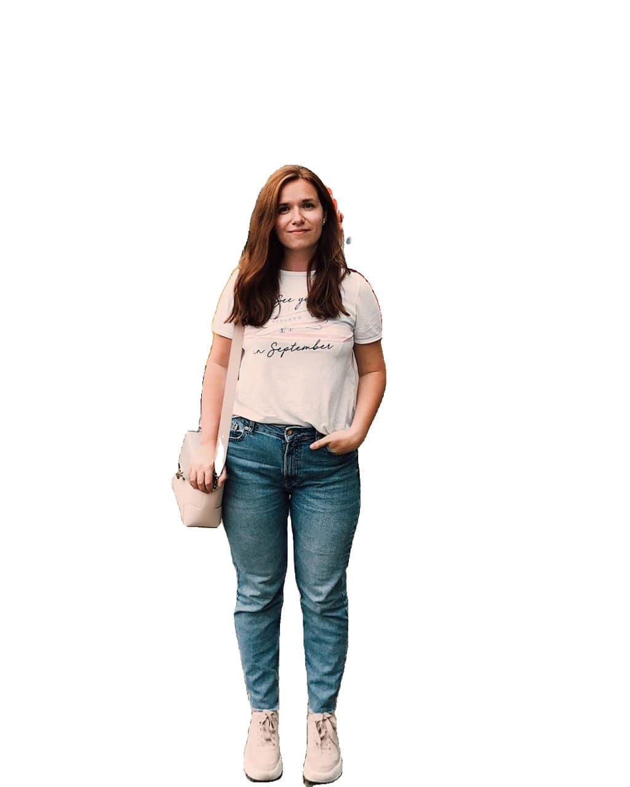

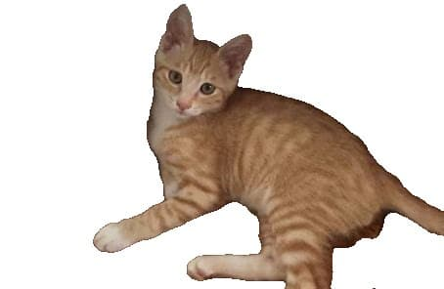
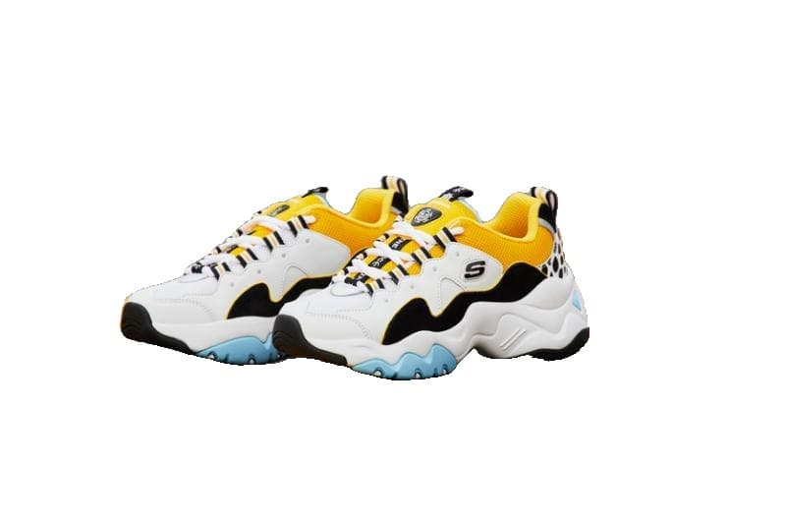
U2netp
U²GE-Net

Slide 22
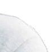
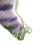
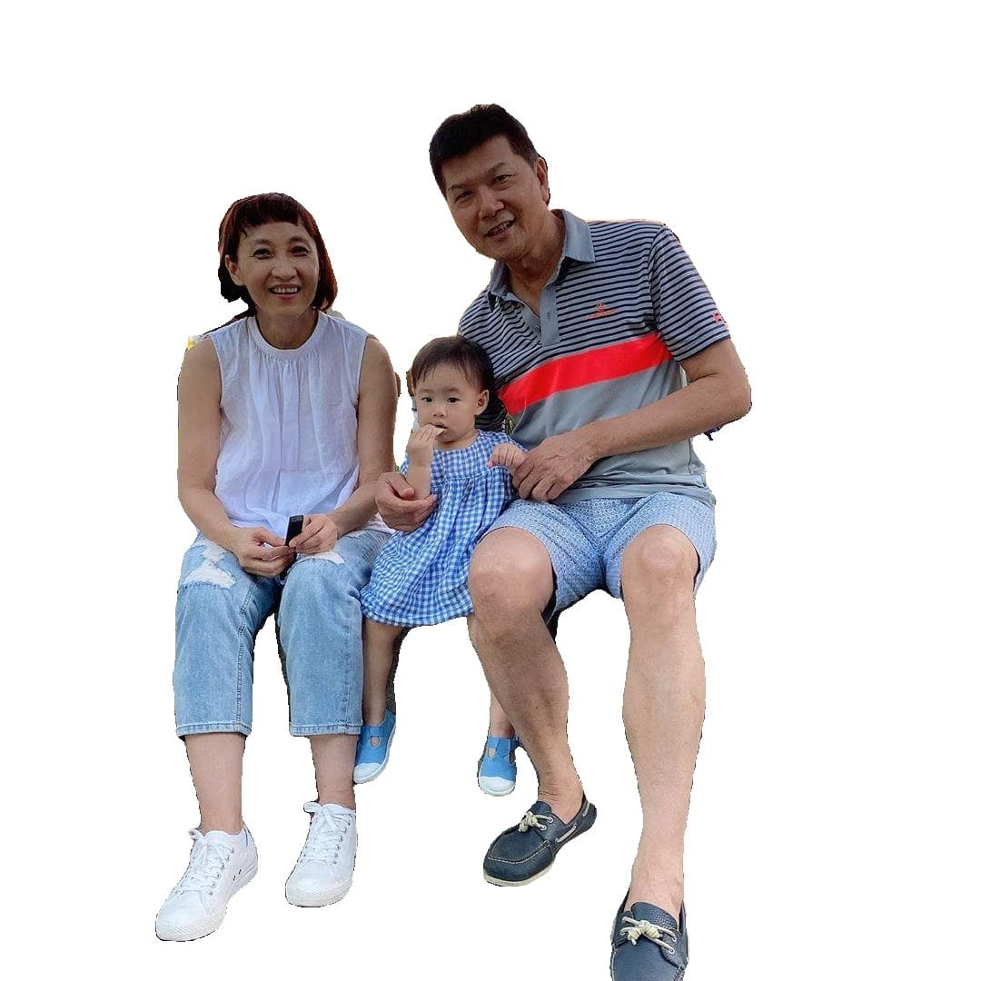
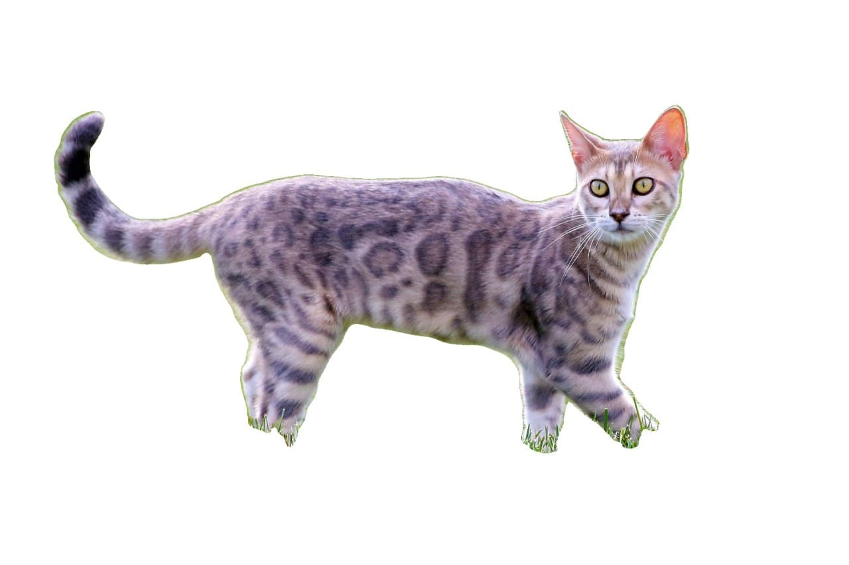
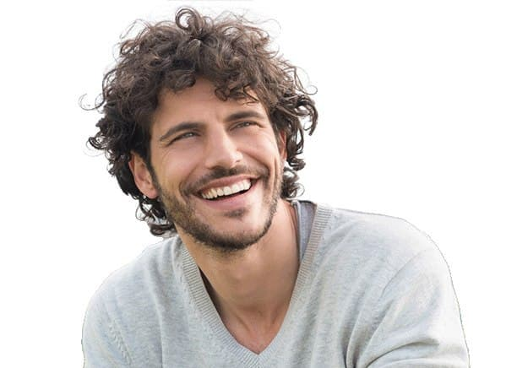
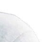

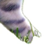

U2netp
U²GE-Net

Slide 23
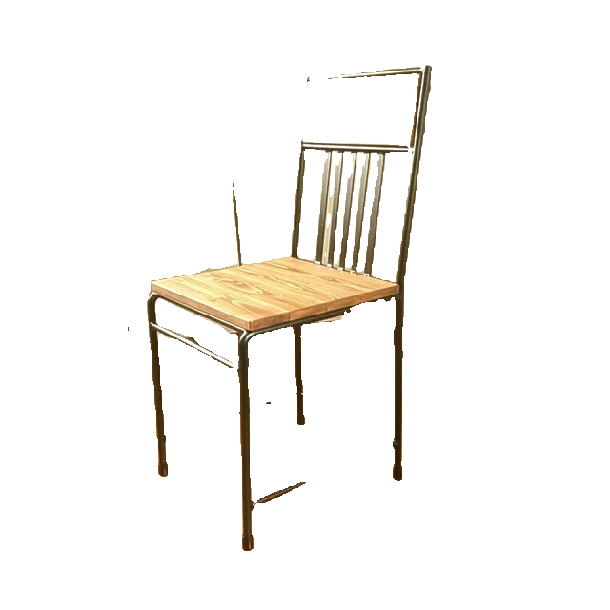
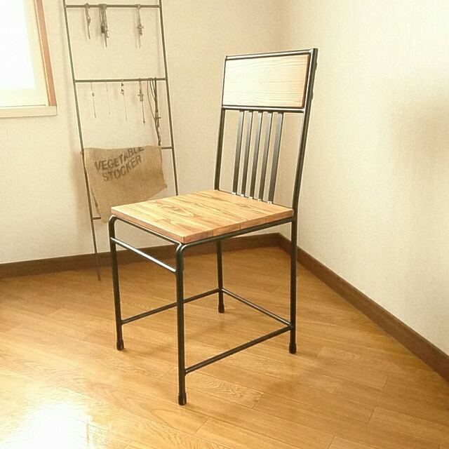
















样例图结果展示
Sample diagram result display

Slide 24


















Slide 25



















Slide 26
















Slide 27
谢谢大家
汇报时间：2020年5月 汇报人：卢林军

